Slide 1
高可用MySQL架构介绍
虽然是以MySQL为例介绍高可用架构，但对于其他数据库的搭建都具有指导意义。
作者 刘子东
没有最好的方案，只有最合适的方案。
---沃兹基硕德

Slide 2
目录 CONTENT
将从主从架构、监控、灾备等高可用的主要部分分别讲述一个高可用的数据库架构的各个组件。
Part One
Part Two
Part Three
Part Four
Part Five
Part Six
Part Seven
总体介绍
常用规范
复制技术
监控
灾备
其他
工具一览

Slide 3
Part One
总体介绍

Slide 4
总体介绍
1.规范
数据库的开发规范与程序代码规范有一定的区别。并且有很大的灵活性，要根据具体业务情况调整，并且很多开发规范，来自于经验教训，如禁止使用存储过程。
2.复制
区别于备份，但有时可以起到备份的作用。但还有负载均衡，保证业务不断等作用
3.备份
虽然复制在一定程度上能起到备份作用，但周期性备份仍是必须的，比如复制可能记录了错误操作，建立新服务器节点需要回复备份镜像，另外还有一些法律要求。
4.监控
高效利用资源，性能调优参考，负载均衡参考，控制风险
Notes:
复制常见应用-为什么要复制：
创建主节点的备份，防止主节点崩溃时丢失数据
横向扩展：创建主节点备份，通过备份来执行报表，查询等读取分析操作，分担主节点压力
主节点停机时，备->主，保证业务正常运行
扩展多个工作场所
错误保护：从节点的延迟，方便主节点错误定位，再从节点执行之前找到错误，并删除。
为什么有了复制还要备份？
错误保护如果超过了所有从节点延迟时间，则不再有效
建立新的服务器节点，需要恢复备份镜像，再建立复制
法律要求，尤其是大部分金融业务，必须备份数据
监控和系统负载
高效利用资源，防止业务改变造成失去可用性
为优化提供依据：
找到频繁读取的表，添加索引
找到慢查询，重写查询，改变结构
负载均衡，防止单一节点过热
了解资源使用突发变化，控制软硬件业务风险
除以上基本要求外，
MySQL的高级特性，横向集群的搭建也属于高可用的范畴

Slide 5
Part Two
规范解读

Slide 6
规范解读
1.必须建立唯一识别码ID
使用自增ID做主键，达到和B+树的叶子节点分裂顺序一致，效率更高；
当有两行所有字段都相等时，那么ID的作用就很明显了。
2.默认使用InnoDB引擎
InnoDB适合MySQL的99%的应用场景，在MySQL8.0中已经讲所有系统表都采用了Innodb
3.默认字符集utf-8
通用性，没啥好说的
4.不能使用select *
良好习惯，可以省去字段顺序不一致，效率差，默认全表扫描等麻烦

Slide 7
规范解读
5.选择合适的类型
举例：
类型 | 场景 | 原因
decimal类型 | 精度要求较高 | 突破了寄存器64位(double)的限制，以字符串形式保存数字
NOT NULL | 默认,除非必须为null | count()会跳过NULL值，不为空会时COUNT()更加精确
TinyInt | 布尔类型 | 内存
6.超过三张表不要join
MySQL中的join默认为nested loop join,嵌套链接，从两个表中分别读一行，然后两两对比链接，复杂度指数级。
如果关联字段有索引，就是： index nested loop join，从第一个表中读一行，通过第二张表中的索引读一行，复杂度是 n*logn，会好很多。
Notes:
nested loop join,就是从两张表中分别读一行，然后两两对比，复杂度n^2.
如果关联字段有索引，就是： index nested loop join，从第一个表中读一行，通过第二张表中的索引读一行，复杂度是 n*logn，会好很多。
如果有 hash join,则会对第一张表进行hash,第二张表在hash中找匹配，那么复杂度是n,但是占用内存比较大，用空间换了时间 。
而大部分情况下是 nested loopjoin ，超过3张明显复杂度指数上升，性能降低太大。
那么多表连接怎么写？
最好是建表的时候就把经常需要在一起的列放在一张表里

Slide 8
规范解读
7.慎用存储过程，视图，不用触发器，不用外键
名称 | 概念 | 作用 | 缺点
存储过程 | 数据库中的函数(sql语句复用集合) | 可以封装隐藏商业逻辑, | 定制在特定数据库上。可移植性差
触发器 | 对数据变动拦截并处理 | 写表前检验或转换； | 不易debug，移植性差
外键 | 表间关联 | 建立表之间的关系 | 并发性能差
视图 | 虚拟表 | 化繁为简，提高可读性，简化查询 | 不易优化
安全 | 安全可以控制在数据访问层
性能 | 外键对于并发性能影响很大,而外键约束也可以在应用层实现; 视图中的sql相对复杂，mysql的优化较为复杂，如临时表上没有索引
扩展性 | 经常会随着业务增长而扩展数据库性能，数据库资源相对紧张。 业务逻辑更多的放在web服务器上扩展更加方便
移植性 | 存储过程、触发器的迁移，往往需要重写，花费巨大精力
维护性 | 不易debug，测试，他们也没有慢查询日志
备份 | 触发器常常隐藏了实际执行的步骤，备份可能会丢失部分数据； 在实践过程中mysql的存储过程可能本身就与商业产品oracle有不小差距
总之 | 总之，Mysql的基础核心功能已经满足绝大部分生产需要，尽量少用高级特性，除非你明确知道会造成什么后果，并能解决之。
以前用在传统行业比较多，但对于互联网行业，或者业务不断扩张的行业，服务器集群应用广泛，硬盘容量大大增加，没有必要将大量负荷堆积到中心的数据库服务器上。
Notes:
安全
虽说约束越靠近数据库越安全，但安全可以控制在数据访问层，如控制访问权限
性能
外键对于并发性能影响很大，每次修改都要检查另一个表的数据，需要额外的锁；而外键约束也可以在应用层实现，只是增加一定网络通信成本，而在集群内网中，网络交互成本相对较低；
view中的sql相对复杂，mysql的优化较为复杂，如临时表上没有索引
扩展性
对mysql来说，可能用的是相对廉价的PC，并且经常会随着业务增长而扩展数据库性能，数据库资源相对紧张，而业务逻辑更多的放在web服务器上扩展更加方便
移植性
随着业务扩展，可能需要在不同的数据库产品间迁移，但存储过程、触发器的迁移，往往需要重写，花费巨大精力
维护性
存储过程，触发器可能测试环境和生产环境不一致，主从切换过程中，可能需要修改测试环境才能升级会开发环境，并且两者都不易debug，测试，他们没有慢查询日志
备份
触发器常常隐藏了实际执行的步骤，备份可能会丢失部分数据；在实践过程中mysql的存储过程可能本身就与商业产品oracle有不小差距
总之
总之，Mysql的基础核心功能已经满足绝大部分生产需要，尽量少用高级特性，除非你明确知道会造成什么后果，并能解决之。

Slide 9
Part Three
复制技术

Slide 10
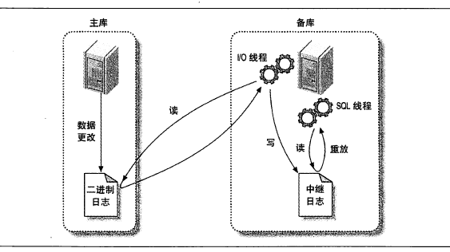
二进制日志
复制原理
语句日志：
记录UPDATE, DELETE, INSTERT等产生数据库改变SQL语句，不记录SELECT
行日志： (5.7默认)
记录UPDATE,DELETE，INSTER的改变的所有行数据信息
中继日志
仅为复制采用的日志，和Slave上实际的更改一致，但可能会与Master的bin-log有不一致的情况
如何选择binlog类型？
我认为，一致性问题，或者说延迟问题，是复制技术中最大的问题，一定程度上也是一个悖论！
如何防止日志泄露data?
Notes:
延迟问题：
如果机器多，最好一部分保持高度一致，一部分保持一定的延迟，才能既保证故障来临可以无缝切换，也可以保证错误操作可以找到最近的额备份
语句日志缺点：
如果包含LIMIT从句，则可能数据库崩溃
如果非事务性操作出错，则不能主从一致
UDF函数调用，无法保证一致性
自增字段的ID可能不一致
选择行日志和语句日志？
更新大量行，一般语句更快
需要知道执行了什么语句（监控），就用语句日志
语句复制故障更容易调试解决
日志轮换
服务器停止
达到binlog-cache-size最大尺寸
显式flush
事故发生
binlog-in-use
版本变化
日志清除
在my.cnf中设置expire-logs-day
或PURGE BINARY LOGS [BEFORE datetime | TO 'filename'] 手工清除
日志工具
mysqlbinlog
日志安全
从防火墙外无法登陆replication slave账户，因为他可以读取所有事件，会泄露数据
记录所有试图登陆到slave账户的日志，并将日志放在一个单独的安全服务器
加密Master和Slave间所用的连接，例如内置的ssl支持。
若事件中包含密码信息，最好先定义变量将密码hash
如：

Slide 11
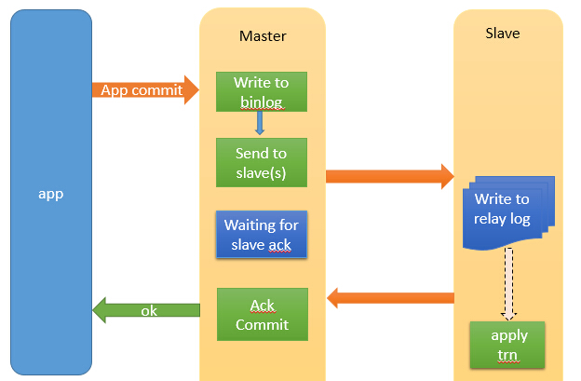
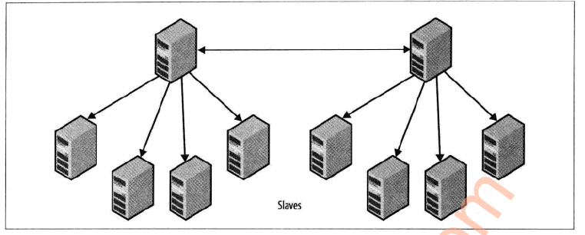
半同步复制
高级复制
在传统复制技术上，增加了一个补丁，至少一个Slave回应已经同步了改动，客户端提交的指令才会返回。
因此，故障发生后最多只会损失一个事务。
双Master架构
基于主主复制的拓扑结构，可用性更高，双主一致性极高，可任意切换，多Slave可选择性负载
Notes:
其他高级复制
更健壮的Slave提升
崩溃后数据库损坏的处理
多源复制
基于行的复制

Slide 12
Part Four
监控与调优

Slide 13
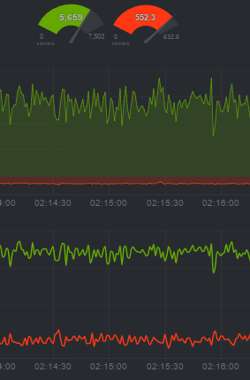
系统组件
CPU
磁盘及IO
User:用户态占用时间
system:内核态占用时间，当IO密集时会比较大
iowait:等待IO完成占用时间
idle:系统空闲时间，值高占用低，与busy相反
nice:低优先级占用时间
…
disk.free: 磁盘可用量
disk.total:总大小
disk.io.msec_write:每秒写入量
…
网络
内存
out.bytes 上传量
dropped:丢包数
carrier:阻塞
…
memtotal:内存总大小
swapused:使用了多少swap
…
Notes:
CPU:
CPU高负载处理
增加服务器
删除不必要的进程
杀掉失控进程
优化应用程序
设置进程优先级
重新设置进程调度（如时间安排）
内存
内存高占用
增加内存
给子系统重新分配内存
更改子系统的分页优先级
磁盘
高I/O
增加文件系统块的大小
增加磁盘阵列，进程分散使用磁盘
SSD
网络
网络抖动强，延迟高
网络接口出现大量错误，多次重发？
安装额外网卡
重新配置网络拓扑结构
cpu.idle：Percentage of time that the CPU or CPUs were idle and the system did not have an outstanding disk I/O request.
cpu.busy：与cpu.idle相对，他的值等于100减去cpu.idle。
cpu.guest：Percentage of time spent by the CPU or CPUs to run a virtual processor.
cpu.iowait：Percentage of time that the CPU or CPUs were idle during which the system had an outstanding disk I/O request.
cpu.irq：Percentage of time spent by the CPU or CPUs to service hardware interrupts.
cpu.softirq：Percentage of time spent by the CPU or CPUs to service software interrupts.
cpu.nice：Percentage of CPU utilization that occurred while executing at the user level with nice priority.
cpu.steal：Percentage of time spent in involuntary wait by the virtual CPU or CPUs while the hypervisor was servicing another virtual processor.
cpu.system：Percentage of CPU utilization that occurred while executing at the system level (kernel).
cpu.user：Percentage of CPU utilization that occurred while executing at the user level (application).
cpu.cnt：cpu核数。
cpu.switches：cpu上下文切换次数，计数器类型。
df.bytes.free：磁盘可用量，int64
df.bytes.free.percent：磁盘可用量占总量的百分比，float64，比如32.1
df.bytes.total：磁盘总大小，int64
df.bytes.used：磁盘已用大小，int64
df.bytes.used.percent：磁盘已用大小占总量的百分比，float64
df.inodes.total：inode总数，int64
df.inodes.free：可用inode数目，int64
df.inodes.free.percent：可用inode占比，float64
df.inodes.used：已用的inode数据，int64
df.inodes.used.percent：已用inode占比，float64
disk.io.ios_in_progress：Number of actual I/O requests currently in flight.
disk.io.msec_read：Total number of ms spent by all reads.
disk.io.msec_total：Amount of time during which ios_in_progress >= 1.
disk.io.msec_weighted_total：Measure of recent I/O completion time and backlog.
disk.io.msec_write：Total number of ms spent by all writes.
disk.io.read_merged：Adjacent read requests merged in a single req.
disk.io.read_requests：Total number of reads completed successfully.
disk.io.read_sectors：Total number of sectors read successfully.
disk.io.write_merged：Adjacent write requests merged in a single req.
disk.io.write_requests：total number of writes completed successfully.
disk.io.write_sectors：total number of sectors written successfully.
disk.io.read_bytes：单位是byte的数字
disk.io.write_bytes：单位是byte的数字
disk.io.avgrq_sz：下面几个值就是iostat -x 1看到的值
disk.io.avgqu-sz
disk.io.await
disk.io.svctm
disk.io.util：是个百分数，比如56.43，表示56.43%
mem.memtotal：内存总大小
mem.memused：使用了多少内存
mem.memused.percent：使用的内存占比
mem.memfree
mem.memfree.percent
mem.swaptotal：swap总大小
mem.swapused：使用了多少swap
mem.swapused.percent：使用的swap的占比
mem.swapfree
mem.swapfree.percent

Slide 14
数据库监控
主要包括命令行监控，和日志监控两个部分
标题数字等都可以通过点击和重新输入进行更改，顶部“开始”面板中可以对字体、字号、颜色、
日志监控
命令监控
日志名称 | 介绍 | 作用
常规日志 | 会记录做的所有事情，如客户端连接， 服务器执行命令的副本。 | 增长较快，调试用，默认关闭
慢查询日志 | 设置期望log-query-time，来记录不满足期望的慢查询。 | 查询优化
错误日志 | 可通过--console 选项，输出到控制台，同时也记录文件 | 调试使用
二进制日志 | 记录服务器的改动，不记录select等 | 复制、备份
命令 | 作用
SHOW INDEX FROM [table] | 看索引信息，进行查询优化
SHOW PLUGINS | 查看插件，如binlog，innodb等
SHOW PROCESSLIST | 线程及连接，诊断不良响应
SHOW STATUS | 所有统计信息
SHOW VARIABLES | 系统变量，配置信息
SHOW ENGINE | 存储引擎信息
Notes:
SHOW、SET命令
SHOW INDEX FROM [table]
表的索引信息，用来优化查询性能
SHOW PLUGINS
查看可用插件及状态，如binlog,innodb引擎
SHOW PROCESSLIST
显示所有线程及连接（可能多个用户连接），可以诊断不良响应
SHOW [GLOBAL | SESSION] STATUS
显示所有统计信息
SHOW TABLE [FROM <db>] STATUS
显示给定数据库详情（存储引擎、排序规则、索引、行统计），优化表时使用
SHOW [GLOBAL | SESSION] VARIABLES
系统变量、服务器配置选项
SHOW ENGINE <engine_name>
存储引擎信息,日志LOG,状态STATUS
用like限定输出结果
如SHOW VARIABLES like 'general_log%'
'%thread%'线程变量 '%query_cache%'缓存（定期flush query cacheQ）
服务器日志
genearal_log
常规日志
会记录做的所有事情，如客户端连接，
服务器执行命令的副本。
增长较快，不建议常开，默认关闭
slow query log
慢查询日志
设置期望log-query-time，来记录不满足期望的慢查询。
优化必备
error log
错误日志
可通过--console 选项，输出到控制台，同时也记录文件
调试必备
binary log
二进制日志
记录服务器的改动，不记录select等
复制、备份

Slide 15
调优介绍
EXPLAIN分析
ANALYZE TABLE
OPTMIZE TABLE
分析语句执行级别，看是否正确使用了索引
分析表结构，检查索引分布
重构表结构，虽然说在设计阶段就应该将表结构确定好，但常常计划赶不上变化，
比如表发生重大更新，有大量增删操作，可能需要优化数据元素的排列结构
EXPLAIN分析介绍： (查询优化常用)
EXPLAIN可以帮助开发人员分析SQL问题,也是建立索引的重要参考，explain显示了mysql如何使用索引来处理select语句以及连接表,可以帮助选择更好的索引和写出更优化的查询语句.使用方法,在select语句前加上Explain就可以了：
Example
mysql> EXPLAIN SELECT `birthday` FROM `user` WHERE `birthday` < "1990/2/2";
在分析结果中，type指标是经常用到的，一般来说，效率：const > ref > index > all
Notes:
Extra与type详细说明
从最好到最差的连接类型为const、eq_ref、ref、range、index和ALL
type:
const:
表中的一个记录的最大值能够匹配这个查询（索引可以是主键或惟一索引）。因为只有一行,这个值实际就是常数,因为MYSQL先读这个值然后把它当做常数来对待
eq_ref:
在连接中,MYSQL在查询时,从前面的表中,对每一个记录的联合都从表中读取一个记录,它在查询使用了索引为主键或惟一键的全部时使用
ref:
这个连接类型只有在查询使用了不是惟一或主键的键或者是这些类型的部分（比如,利用最左边前缀）时发生。对于之前的表的每一个行联合,全部记录都将从表中读出。这个类型严重依赖于根据索引匹配的记录多少—越少越好+
range:
这个连接类型使用索引返回一个范围中的行,比如使用>或<查找东西时发生的情况+
index:
这个连接类型对前面的表中的每一个记录联合进行完全扫描（比ALL更好,因为索引一般小于表数据）+
ALL:
这个连接类型对于前面的每一个记录联合进行完全扫描,这一般比较糟糕,应该尽量避免
其中type:
如果是Only index,
这意味着信息只用索引树中的信息检索出的,这比扫描整个表要快。
如果是where used,
就是使用上了where限制。
如果是impossible where
表示用不着where,一般就是没查出来啥。
如果此信息显示Using filesort或者Using temporary的话会很吃力,WHERE和ORDER BY的索引经常无法兼顾,如果按照WHERE来确定索引,那么在ORDER BY时,就必然会引起Using filesort,这就要看是先过滤再排序划算,还是先排序再过滤划算。
extra:
Distinct:
一旦MYSQL找到了与行相联合匹配的行,就不再搜索了
Not exists:
MYSQL优化了LEFT JOIN,一旦它找到了匹配LEFT JOIN标准的行,就不再搜索了
Range checked for each Record（index map:#）:
没有找到理想的索引,因此对于从前面表中来的每一个行组合,MYSQL检查使用哪个索引,并用它来从表中返回行。这是使用索引的最慢的连接之一
Using filesort:
看到这个的时候,查询就需要优化了。MYSQL需要进行额外的步骤来发现如何对返回的行排序。它根据连接类型以及存储排序键值和匹配条件的全部行的行指针来排序全部行
Using index:
列数据是从仅仅使用了索引中的信息而没有读取实际的行动的表返回的（或者使用了覆盖索引）,这发生在对表的全部的请求列都是同一个索引的部分的时候
Using temporary
看到这个的时候,查询需要优化了。这里,MYSQL需要创建一个临时表来存储结果,这通常发生在对不同的列集进行ORDER BY上,而不是GROUP BY上
Where used
使用了WHERE从句来限制哪些行将与下一张表匹配或者是返回给用户。如果不想返回表中的全部行,并且连接类型ALL或index,这就会发生,或者是查询有问题不同连接类型的解释（按照效率高低的顺序排序
system
表只有一行：system表。这是const连接类型的特殊情况
select_type:
SIMPLE -- 查询类型（简单查询,联合查询,子查询）
table:
user -- 显示这一行的数据是关于哪张表的
type:
range -- 区间索引（在小于1990/2/2区间的数据),这是重要的列,显示连接使用了何种类型。从最好到最差的连接类型为system > const > eq_ref > ref > fulltext > ref_or_null > index_merge > unique_subquery > index_subquery > range > index > ALL,const代表一次就命中,ALL代表扫描了全表才确定结果。一般来说,得保证查询至少达到range级别,最好能达到ref。
possible_keys:
birthday -- 指出MySQL能使用哪个索引在该表中找到行。如果是空的,没有相关的索引。这时要提高性能,可通过检验WHERE子句,看是否引用某些字段,或者检查字段不是适合索引。
key:
birthday -- 实际使用到的索引。如果为NULL,则没有使用索引。如果为primary的话,表示使用了主键。
key_len:
4 -- 最长的索引宽度。如果键是NULL,长度就是NULL。在不损失精确性的情况下,长度越短越好
ref:
const -- 显示哪个字段或常数与key一起被使用。
rows:
1 -- 这个数表示mysql要遍历多少数据才能找到,在innodb上是不准确的。
Extra:
Using where; Using index -- 执行状态说明,这里可以看到的坏的例子是Using temporary和Using
select_type
Simple
简单select(不使用union或子查询)
Primary
最外面的select
union
union中的第二个或后面的select语句
dependent union
union中的第二个或后面的select语句,取决于外面的查询
union result
union的结果。
subquery
子查询中的第一个select
dependent
subquery 子查询中的第一个select,取决于外面的查询
derived
导出表的select(from子句的子查询)

Slide 16
Part Five
灾难恢复

Slide 17
备份介绍
逻辑备份
物理备份
快照备份
通过导出SQL语句的方式，进行数据库的备份。可以适应各种存储引擎，移植性好，恢复很慢。
通过完整复制数据库数据文件进行备份，原始文件较大，恢复速度快。
通过Linux中的逻辑卷管理（LVM）对文件系统进行快照，对数据库的修改会将相应块写时复制，恢复极快，应付风险操作很有用
热备份
增量备份
复制备份
即在线备份，可在服务器不停机的情况下进行备份，防止业务中断。一般采取物理热备。
数据量庞大时使用，可备份一段时间内数据增加的部分。一般与全备份相结合
在主从复制中，作为备库的Slave故意延时一个小时复制，那么Master发生灾难时，可以用以一个小时前的全备份。
Notes:
备份方式有很多种，需要根据需求自行设计详细方案，一般是多种备份方式相结合，这里只做简单介绍。

Slide 18
Part Six
其他

Slide 19
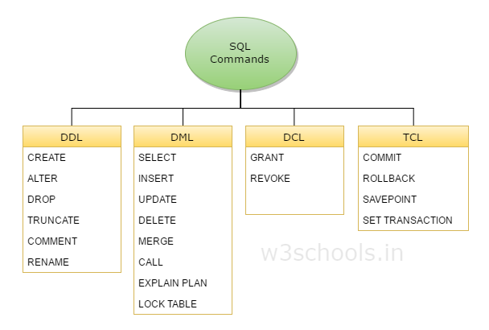
安全配置
1.权限介绍
MySQL中的权限由user, db, tables_priv, columns_priv表四个表控制，包含有DDL、DML、DCL、TCL四个部分，一般来说，权限分配要按照最小权限原则进行分配。
2.安全配置方案
限制访问MySQL的IP
修改MySQL的端口
对用户设置强密码，并设定用户访问IP
Root强密码，且仅允许本地登陆
给运行MySQL服务专用的系统账户，仅给其相应目录的读写权限
Notes:
1 限制访问mysql端口的ip
windows可以通过windows防火墙或者ipsec来限制，linux下可以通过iptables来限制。
2 修改mysql的端口
windows下可以修改配置文件my.ini来实现，linux可以修改配置文件my.cnf来实现。
3 对所有用户设置强密码并严格指定对应账号的访问ip
mysql中可在user表中指定用户的访问可访问ip
4 root特权账号的处理
建议给root账号设置强密码，并指定只容许本地登录
5 日志的处理
如需要可开启查询日志，查询日志会记录登录和查询语句。
6 mysql进程运行账号
在windows下禁止使用local system来运行mysql账户，可以考虑使用network service或者自己新建一个账号，但是必须给与mysql程序所在目录的读取权限和data目录的读取和写入权限； 在linux下，新建一个mysql账号，并在安装的时候就指定mysql以mysql账户来运行，给与程序所在目录的读取权限，data所在目录的读取和写入权限。
7 mysql运行账号的磁盘权限
1)mysql运行账号需要给予程序所在目录的读取权限，以及data目录的读取和写入权限
2)不容许给予其他目录的写入和执行权限，特别是有网站的。
3)取消mysql运行账户对于cmd，sh等一些程序的执行权限。
8 网站使用的mysql账户的处理
新建一个账户，给予账户在所使用数据库的所有权限即可。这样既能保证网站对所对应的数据库的全部操作，也能保证账户不会因为权限过高而影响安全。给予单个数据库的所有权限的账户不会拥有super， process， file等管理权限的。 当然，如果能很明确是的知道，我的网站需要哪些权限，还是不要多给权限，因为很多时候发布者并不知道网站需要哪些权限，我才建议上面的配置。而且我指的通用的，具体到只有几台机器，不多的情况下，我个人建议还是给予只需要的权限，具体可参考上面的表格的建议。
9 删除无用数据库
test数据库对新建的账户默认有权限
权限
权限级别
权限说明
CREATE
数据库、表或索引
创建数据库、表或索引权限
DROP
数据库或表
删除数据库或表权限
GRANT OPTION
数据库、表或保存的程序
赋予权限选项
REFERENCES
数据库或表
ALTER
表
更改表，比如添加字段、索引等
DELETE
表
删除数据权限
INDEX
表
索引权限
INSERT
表
插入权限
SELECT
表
查询权限
UPDATE
表
更新权限
CREATE VIEW
视图
创建视图权限
SHOW VIEW
视图
查看视图权限
ALTER ROUTINE
存储过程
更改存储过程权限
CREATE ROUTINE
存储过程
创建存储过程权限
EXECUTE
存储过程
执行存储过程权限
FILE
服务器主机上的文件访问
文件访问权限
CREATE TEMPORARY TABLES
服务器管理
创建临时表权限
LOCK TABLES
服务器管理
锁表权限
CREATE USER
服务器管理
创建用户权限
PROCESS
服务器管理
查看进程权限
RELOAD
服务器管理
执行flush-hosts, flush-logs, flush-privileges, flush-status, flush-tables, flush-threads, refresh, reload等命令的权限
REPLICATION CLIENT
服务器管理
复制权限
REPLICATION SLAVE
服务器管理
复制权限
SHOW DATABASES
服务器管理
查看数据库权限
SHUTDOWN
服务器管理
关闭数据库权限
SUPER
服务器管理
执行kill线程权限

Slide 20
新方案
1.云计算解决方案
之前介绍的高可用数据库，是基于传统服务器的结构，对于一些小项目而言，可能有些大材小用，而且维护成本，学习成本都较高。此时选择目前流行的云计算解决方案，对于小项目而言，有着很大的优点：免去人工维护，免去搭建dashboard监控平台，可以按需扩展、有专业的安全团队及策略，不用担心断电等灾难。
2.MySQL集群
新的cluster集群引擎，在传统的主从架构中，可以多点分布式写入，性能极大提高。单点故障，总体架构也能正常运行。目前来说，MySQL分布式集群解决方案应该是最满足高可用性的，当然，结构也是最复杂的，适合业务量大，对服务器运行要求高的企业。不过，小心‘裂脑综合症’哦~

Slide 21
Part Seven
工具一览

Slide 22
点击此处添加标题
标题数字等都可以通过点击和重新输入进行更改，顶部“开始”面板中可以对字体、字号、颜色、标题数字等都可以通过点击和重新输入进行更改，顶部“开始”面板中可以对字体、字号、颜色、标题数字等都可以通过点击和重新输入进行更改，顶部“开始”面板中可以对字体、字号、颜色、

Slide 23
工具一览
Linux系统监控工具
MySQL监控工具
备份工具
Ps | 进程列表
top | cpu使用率排序
vmstat | 内存，分页，块传输
uptime | 系统运行时间
free | 内存使用率
iostat | 磁盘活动和处理器负载
sar | 系统活动报告
pmap | 进程占用内存情况
netstat | 网络活动
iftop | 网络数据流动
cron | 定时调度
集成工具 | Zabbix Nagios Open-falcon netdata
mysqladmin | 命令行工具，很多命令与SQL等效，但有扩展
MySQL Administrator MySQL Query Browser MySQL Migration Toolkit | 一些GUI工具,Migration可用于迁移到其他数据库
MySQL Manager | 可监控多个服务器，分析宕机原因
MySAR | 系统活动报告，搜集SHOW STATUS, VARIABLES, FULL PROCESSLIST
mytop | 线程及性能统计信息，如主机名称，服务器版本，运行查询数量，查询平均时间等
InnoTop | 监控InnoDB性能，如事务、死锁、外键、查询活动、复制活动、系统变量等
MONyog | 监控服务器资源 ，识别运行不佳的SQL语句，监控服务器日志，实时监控查询性能，预警重大事件
InnoDB Hot Backup(即MySQL Enterprise Backup) | 企业版，收费
物理手工复制
mysqldump | 逻辑备份到云端，长久保存https://gist.github.com/oodavid/2206527
XtraBackup
Logical Volume Manager（LVM）快照 | 需要LVM支持，实现过程较为复杂，需要实践一下
windows系统自带监控工具
任务管理器 | 实时查看系统基本信息
性能监视器perfmon | 可记录日志

Slide 24
Thank you

